Slide 1
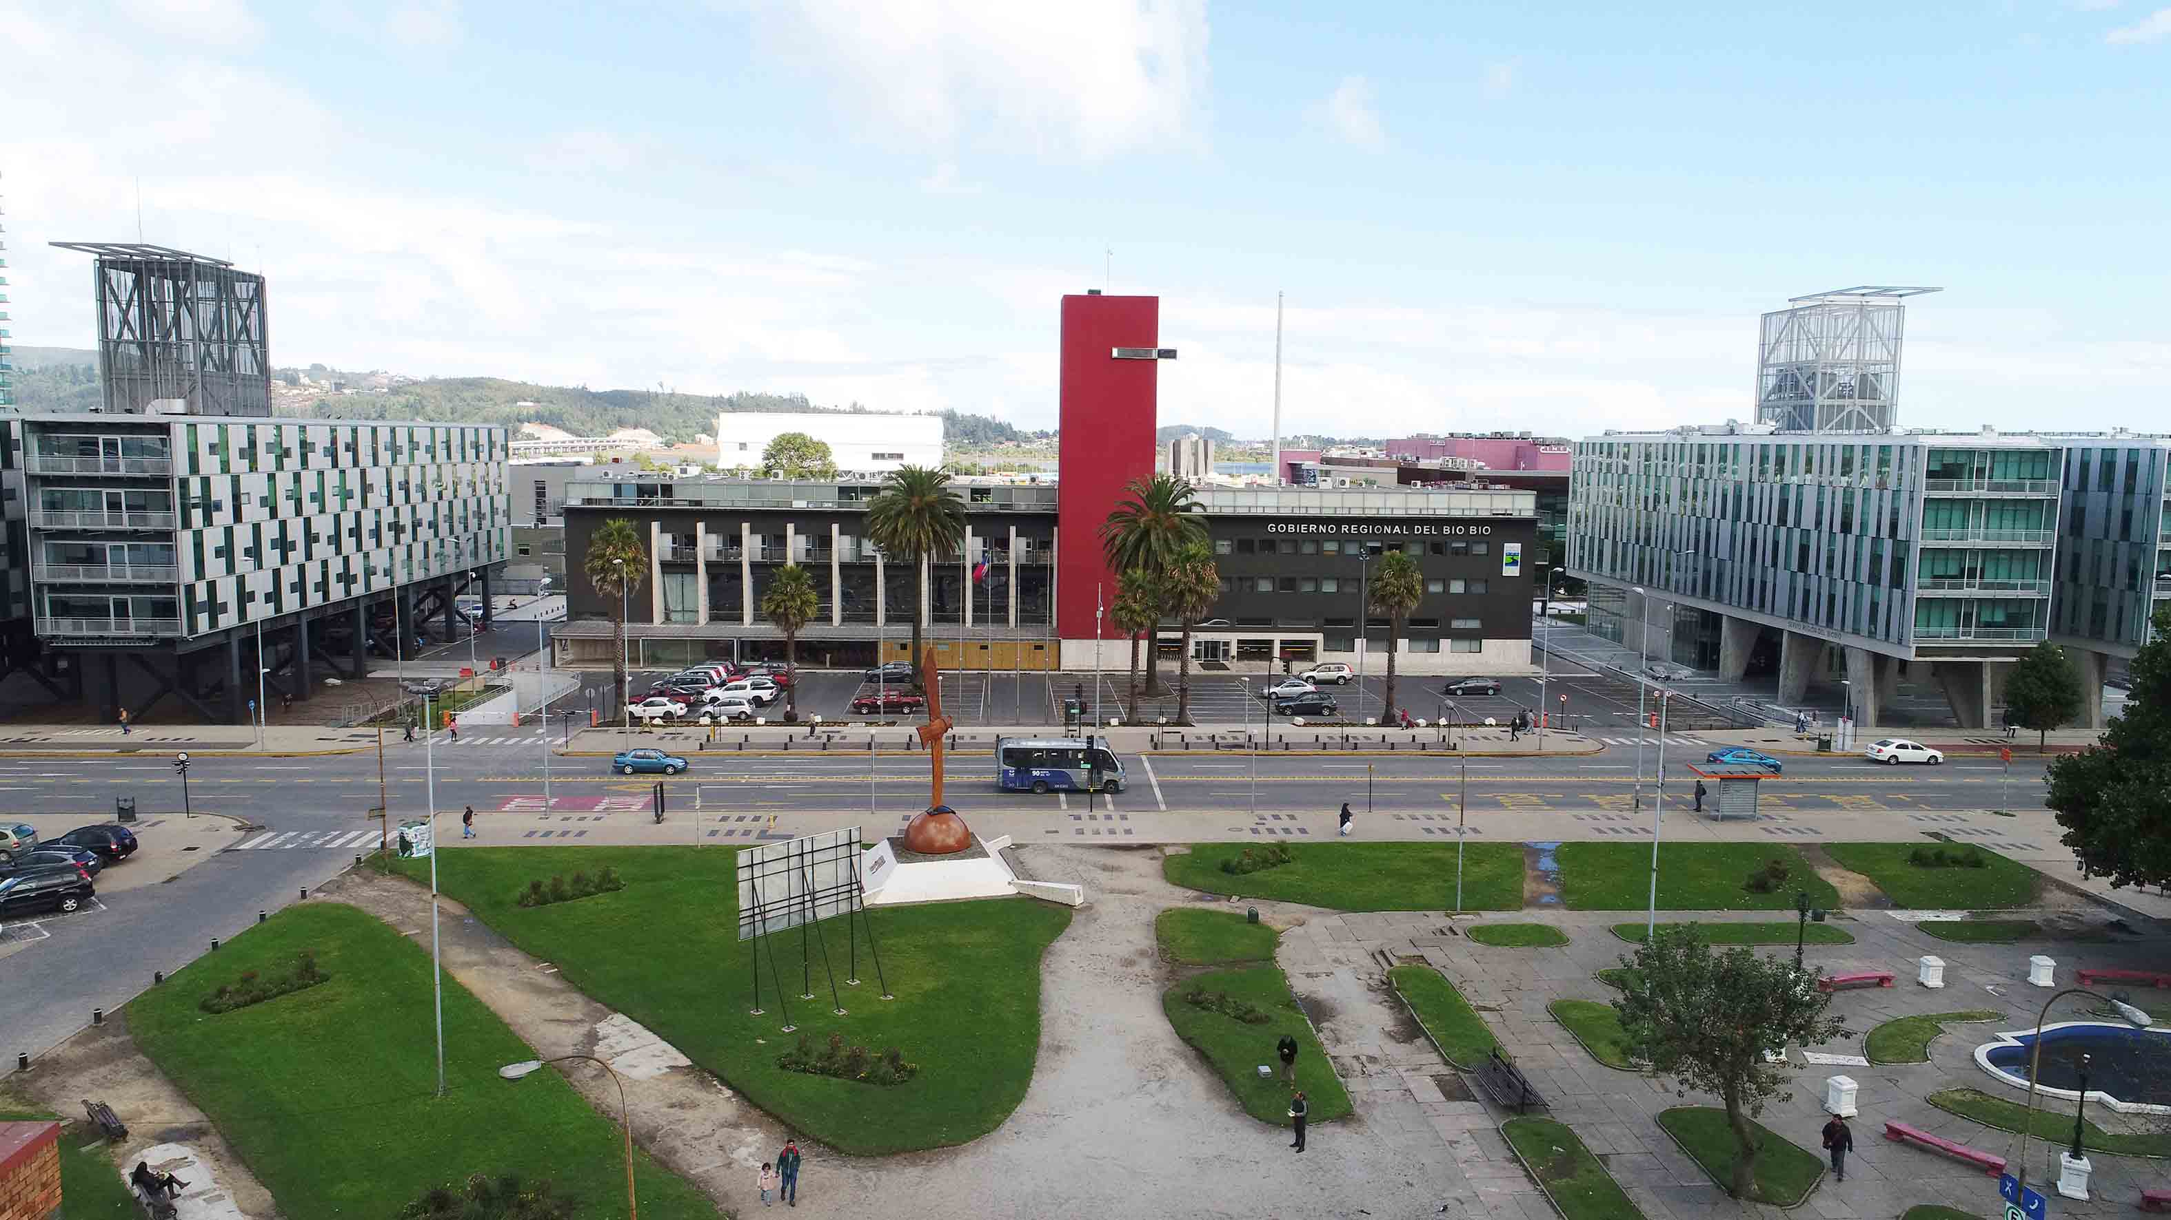
INFORME SEGUNDO TRIMESTRE 2023.
CUMPLIMIENTO DE FUNCIONES – JEFE UNIDAD DE CONTROL (S)
UNIDAD DE CONTROL
Gobierno Regional del Biobío.

Slide 2
X|
X|
¿QUE ES LA UNIDAD DE CONTROL
GOBIERNO REGIONAL DEL BIOBÍO?.
EL ARTICULO 68 QUINQUIES DEL DFL 1-19175 el cual FIJA EL TEXTO REFUNDIDO, COORDINADO, SISTEMATIZADO Y ACTUALIZADO DE LA LEY N° 19.175, ORGANICA CONSTITUCIONAL SOBRE GOBIERNO Y ADMINISTRACION REGIONAL, define a la Unidad de CONTROL COMO:
“… la que realizará la Auditoría Operativa interna del Gobierno Regional, con el objeto de fiscalizar la legalidad de sus actuaciones y controlar su ejecución financiera y presupuestaria”.
X|

Slide 3
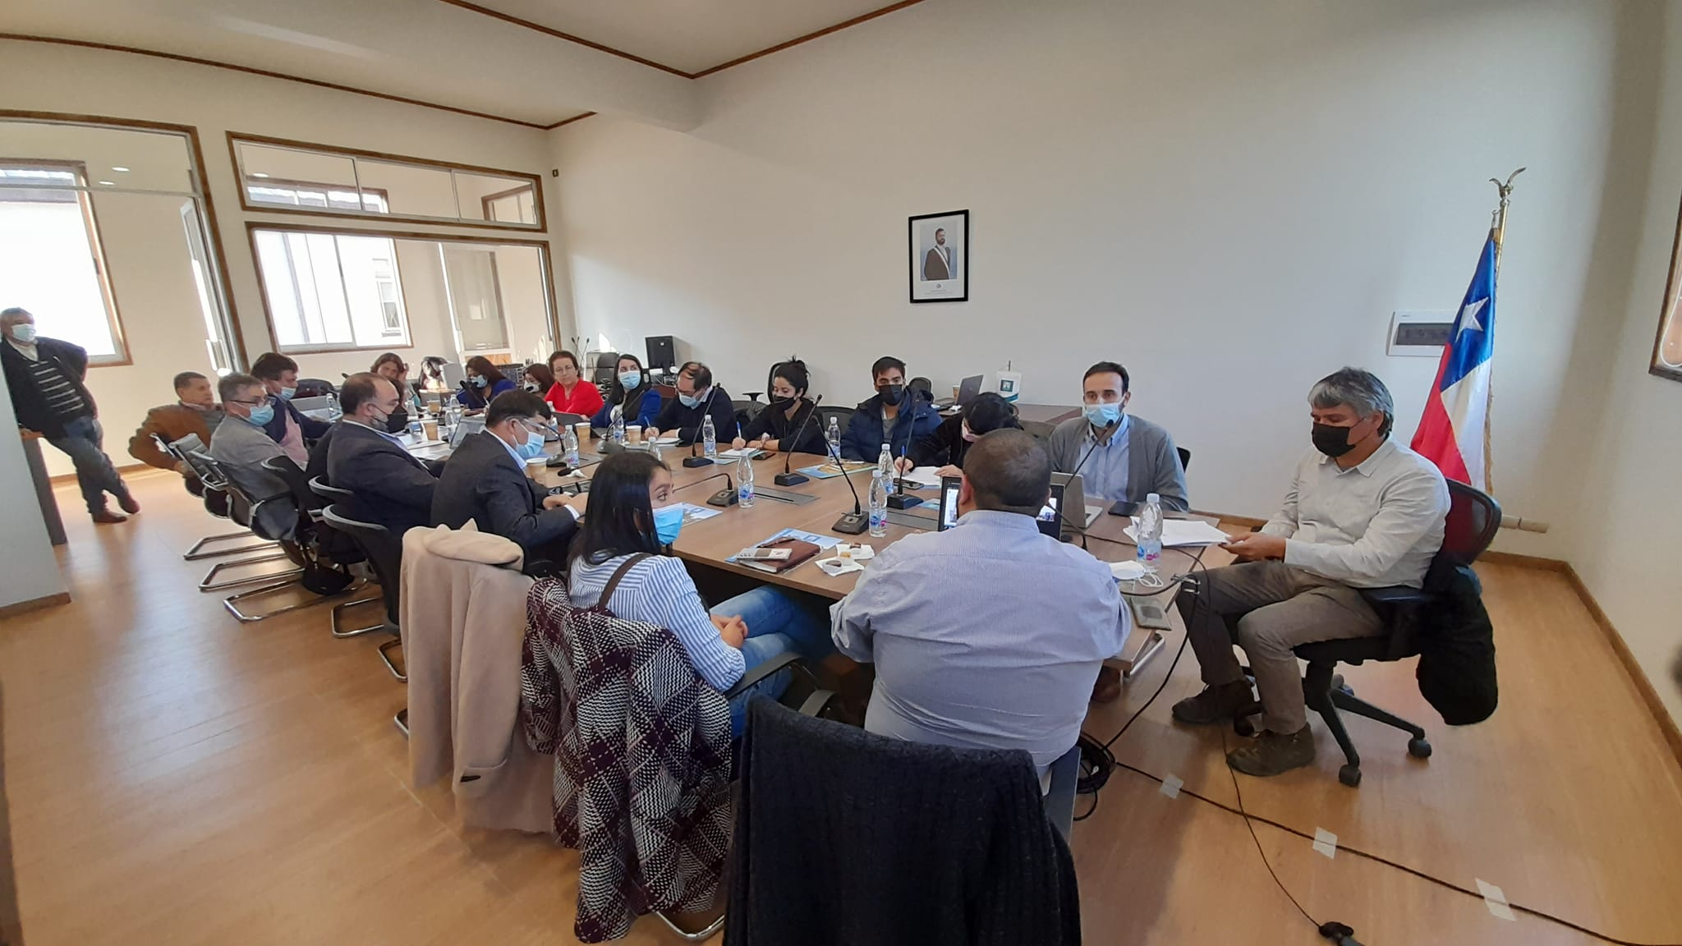
OBLIGACIONES LEGALES:
Colaborar directamente con el Consejo Regional en su función de fiscalización.
Emitir Informes trimestrales.
Estado de avance del ejercicio presupuestario del Gobierno Regional.
Sobre el flujo de gastos comprometidos para el año presupuestario en curso y ejercicios presupuestarios posteriores.
Respecto de los motivos por los cuales no fueron adjudicadas licitaciones públicas.
Dar respuesta por escrito a las consultas y peticiones que sean patrocinadas por, a lo menos, un tercio de los consejeros presentes en la sesión en que se trate dicha consulta o petición.
Asesorar al consejo en la definición y evaluación de las auditorías externas que se decida contratar, en virtud de lo dispuesto en la letra b) del artículo 36 bis.
Informar al Gobernador y al Consejo Regional sobre las reclamaciones de terceros (contratados por el gobierno regional, ejecución de iniciativas de inversión, o de servicios públicos o instituciones receptoras de transferencias establecidas en convenios).
Representar al Gobernador Regional en los actos del Gobierno Regional que estime ilegales.
El Jefe de la Unidad de Control deberá dar cuenta al consejo regional, trimestralmente, sobre el cumplimiento de sus funciones.

Slide 4
CUMPLIMIENTO DE FUNCIONES
JEFE UNIDAD DE CONTROL (S)

Slide 5
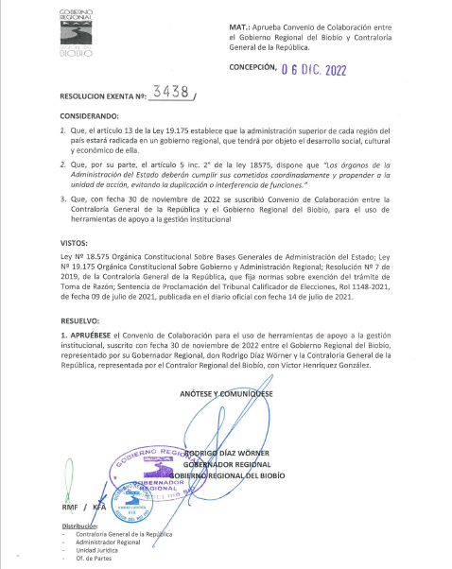
El 06.12.22, mediante Res. Ex. N°3438, el Gobernador Regional firmó un convenio de colaboración con la CGR, el cual conlleva 3 herramientas que fortalecerán la gestión Institucional:
SAI.
SISREC.
Integridad.

Slide 6
X|
SISTEMA DE RENDICIÓN DE CUENTAS.
SISREC es una herramienta informática que CGR puso a disposición de los servicios públicos del país, para permitir a los receptores de fondos públicos realizar las rendiciones de cuentas con documentación electrónica y digital de forma sencilla.

Slide 7
X|
SISTEMA DE AUDITORIA INTERNA.
SAI El software permite trabajar, almacenar y administrar en línea todos los procesos de planificación anual, asignaciones de trabajo y ejecución de las auditorías

Slide 8
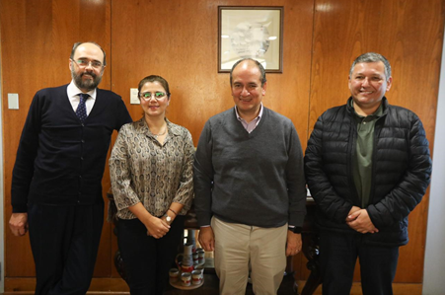
X|
GESTIÓN DE LA INTEGRIDAD INSTITUCIONAL
Busca fortalecer mediante el acompañamiento, diagnóstico y creación de capacidades, la gestión interna del Gobierno Regional.
Mediante Res. Ex. N°1030 del 29.06.23, se designa integrantes del Comité de Integridad, quienes deberán formular y formalizar un Manual de Integridad.
Se realizaron diversas capacitaciones durante los meses de Abril – mayo y junio.

Slide 9
Aprobación de la Política de Integridad
En mayo 23, la CGR realizó un Taller AGIL, (Autoevaluación de la Gestión de la Integridad y Lucha Contra la Corrupción) con 20 funcionarios, tanto profesionales y administrativos de planta o contrata, con un mínimo de 6 meses de antigüedad y no jefaturas.

Slide 10
OTRAS ACTIVIDADES
Revisión de “Programa de Recuperación de los Servicios Ambientales de los Ecosistemas de la Provincia de Arauco” (PRELA), Código BIP 30369744-0, del 23.12.2016, entre el Gobierno Regional del Biobío y el Ministerio del Medio Ambiente – Subsecretaría del Medio Ambiente.
“AUDITORIA ESTADOS FINANCIEROS 2022 SERVICIO DE BIENESTAR” Gobierno Regional del Biobío.22.02.2023.
Revisión de Informe CDC (Convenio de Desempeño Colectivo). el día 13 de enero, deben estar enviados los certificados de aprobación de las metas del CDC 2022. Todas las Divisiones
Jornada de Capacitación sobre normativa de la ley N° 20.880 sobre Probidad en la Función Pública y Prevención de los Conflictos de Intereses, impartido por Contraloría General de la República.
Revisión al Cumplimiento a la Ley N°20.880, sobre “Probidad en la Función Pública y Prevención de los Conflictos de Intereses”, donde el GORE solicita actualizar la Declaración de Intereses y Patrimonio, en el sistema y plataforma (DIP) de la CGR. A la fecha, los funcionarios se encuentran todos declarados.

Slide 11
Revisión de “Programa SEREMI DE MEDIO AMBIENTE – RECAMBIO DE CALEFACTORES”, Código BIP 40002350-0 del 03.09.2021, entre el Gobierno Regional del Biobío y el Ministerio del Medio Ambiente – Subsecretaría del Medio Ambiente, por $4.000.000.000. Se han hecho dos transferencias por $1.967.412.188.
Extensos plazos de elaboración y aprobación en bases de licitación.
Emisión de Resoluciones de adjudicación y elaboración de contratos.
Emisión de ordenes de compra y aprobación de recursos ministeriales para la instalación.

Slide 12
OTRAS ACTIVIDADES
En marzo, se realizó una capacitación sobre normativa de la ley N° 20.880 sobre Probidad en la Función Pública y Prevención de los Conflictos de Intereses, impartido por Contraloría General de la República.
Seguimiento al Informe N°391 de 2022 emanado por la CGR “Auditoria a los Proyectos Financiados con el 6% FNDR”.
Se analizaron las personerías jurídicas de las Iniciativas del Programa de Inversión Regional 02, Subtitulo 33 “Transferencias de Capital”, Glosa 7.1 de la División de Desarrollo Social.
Como Unidad de Control y Auditoria, solicitamos a las Divisiones DAF y Social, un reporte sobre la individualización del personal y/o prestadores de servicios, de las Iniciativas del Programa de Inversión Regional 02, Subtitulo 33 “Transferencias de Capital”, Glosa 7.1
Reunión con Jefes Unidades de Control de las Regiones Coquimbo, Los Ríos, Maule, Antofagasta, Tarapacá, Santiago.
Reunión Jefes de Control con SUBDERE..

Slide 13
22.05.2023, a CGR da Inicio a “Auditoria Corporación Regional de Desarrollo Biobío”, con el fin de revisar los ingresos y gastos ejecutados en el periodo 01.01.2022 al 31.12.2022.
Se revisó el Instituto Regional de Administración de Empresas (IRADE), dentro del cual se solicitó:
Nómina de Programas con IRADE, Código BIP, monto aprobado y montos transferidos a la fecha.
Convenios y resoluciones aprobatorias.
Individualización del personal y/o de prestadores de servicios.
Contrapartes técnicas de esos Programas.

Slide 14
Oficio N° 1032, Respuesta Solicitud del CORE, sobre contenido de Informe Trimestral.

Slide 15
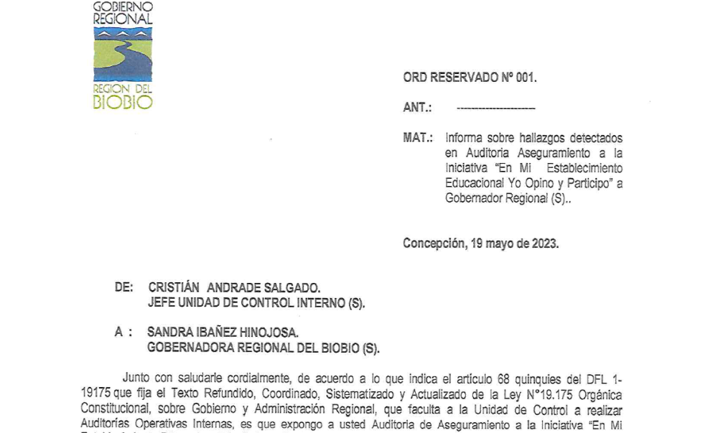
19.05.23, se realiza Auditoria a “Fundación Mi Hogar Asuncionista”. Se efectúa representación al Gobernador Regional de acuerdo al Art 68 quinquies DFL 1-19175 sobre Gobierno y Administración Regional..
En éste informe, presenta hallazgos de criticidad alta, que requieren de un análisis y pronunciamiento jurídico, con el fin de resguardar la legalidad de las actuaciones inherentes al Gobernador Regional.

Slide 16
Oficio Circular N° 2169, el cual informa sobre prohibición de invertir los recursos traspasados en el Mercado de Capitales
Oficio Circular N° 2467, el cual informa sobre como las Unidades Ejecutoras deben pagar a terceros.

Slide 17
N° | NOMBRE INICIATIVA | RECEPTOR | C o F
1 | FONDO REACTIVACIÓN ECONÓMICA PYMES REGIÓN DEL BIOBÍO | CORPORACIÓN REGIONAL DE DESARROLLA | C
2 | COMPETITIVIDAD DE OFERTA TURÍSTICA Y CREATIVA; PUESTA EN VALOR DE LA IDENTIDAD CULTURAL DE BIOBÍO | FUNDACIÓN PROCULTURA | C
3 | POLITICA REGIONAL PARA PROMOVER EL BIENESTAR: BIOBIO VIVE SANO. | FUNDACIÓN BONHOMIA | C-F
4 | FORMACIÓN Y CAPACITACIÓN EN OFICIO: CRECE BIOBIO. | FUNDACIÓN INFOCAP JÓVENES | C-F
5 | ARTICULACIÓN PARA LA ADAPTACIÓN A CAMBIO CLIMATICO EN MULCHEN Y HUALQUI. | FUNDACIÓN EL ÁRBOL | C
6 | TRANSFERENCIA CUIDADO INTEGRAL E INCLUSIVO ADULTOS MAYORES VULNERABLES DE CORONEL | ONG RED CULTIVARTE | C-F
7 | PREVENCION ATENCIÓN Y FORMACIÓN SOBREVIVIENTES DE VG EN LA REGIÓN DEL BIOBÍO | FUNDACIÓN ANTONIA | C-F
8 | TRANSFERENCIA NIÑOS, NIÑAS Y ADOLESCENTES: VOCES DEL BIOBÍO PARA VIVIR SIN VIOLENCIA | FUNDACIÓN HORIZONTE CIUDADANO | C-F
9 | TRANSFERENCIA A ORGANIZACIONES DE VOLUNTARIADO IMPULSA VOLUNTARIADO | FUNDACIÓN EDUCACIÓN FINANCIERA | C-F
10 | TRANSFERENCIA DE APOYO Y DESARROLLO DE FERIAS LIBRES CRECE FERIAS BIOBÍO | FUNDACIÓN INFOCAP JÓVENES | C-F
11 | CAPACITACION PLATAFORMA PARA LA EMPLEABILIDAD FEMENINA | FUNDACIÓN INFOCAP JÓVENES | C-F
12 | TRANSFERENCIA EN MI ESTABLECIMIENTO EDUCACIONAL YO OPINO Y PARTICIPO | FUNDACIÓN MI HOGAR ASUNCIONISTA | C-F
13 | TRANSFERENCIA EMPLEABILIDAD Y EMPRENDIMIENTO PARA DISCAPACIDAD SEMILLA INCLUYE BIOBÍO | FUNDACIÓN INCLUYE | C
14 | TRANSFERENCIA PARA ESTUDIO SOBRE LA VIOLENCIA DE GÉNERO EN LA REGIÓN DEL BIOBÍO. | FUNDACIÓN ANTONIA | C-F
15 | CAPACITACION CIUDADANA PARA LAS FAMILIAS DE BARRIO NORTE | FUNDACIÓN EN TI | C-F
16 | ERRADICACION DE MICROBASURALES EN LAS COMUNAS DE ARAUCO, CURANILAHUE, LOS ÁLAMOS | FUNDACIÓN LATINOAMERICANA DE INNOVACIÓN SOCIAL | C
17 | TRANSFERENCIA ACCIÓN REGIONAL CONTRA LA DISCRIMINACIÓN | FUNDACIÓN IGUALES | C
18 | TRANSFERENCIA FORMACIÓN LÍDERES Y CIUDADANOS JÓVENES PENCO | MUNICIPALIDAD DE PENCO | C
18 iniciativas se encuentran en Contraloría General de la República y Fiscalía.
Nuestra Unidad de Control y Auditoría Interna empezó las investigaciones mediante distintas Auditorias (verde).
Dentro de las 15 medidas establecidas por el Gobernador Regional, a nuestra Unidad de Control y Auditoria se encuentra trabajando en su ordenamiento y fortalecimiento interno mediante la asesoría especializada del Ex – Contralor Sr. Manuel Cerda S. y en las Bases de Auditoria Externa.

Slide 18
Se detectaron, en el mes de julio rendiciones con facturas falsas por parte de Organizaciones que Postularon a las iniciativas subvenciones FNDR del Gobierno Regional.

Slide 19
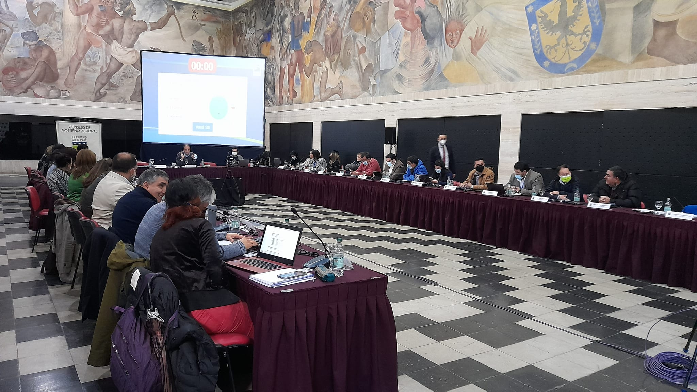
MUCHAS GRACIAS

